Slide 1

Examen Redes
Emilio Rivera Macias
Carlos Andrés Cancino Escobar
Juan Pablo Gómez Haro Cabrera
Markus Garrido Minutti
Luis Zermeño Escobedo

Slide 2

Variables definidas
5 Mbs por computadora
2 Mbs por usuario inalámbrico
Router cobertura de 20 metros omnidireccionales
2 nodos de red por cada oficina
10-20 computadoras por salón
Un cable de red no puede ser más largo que 120 metros
IP de todos los dispositivos

Slide 3
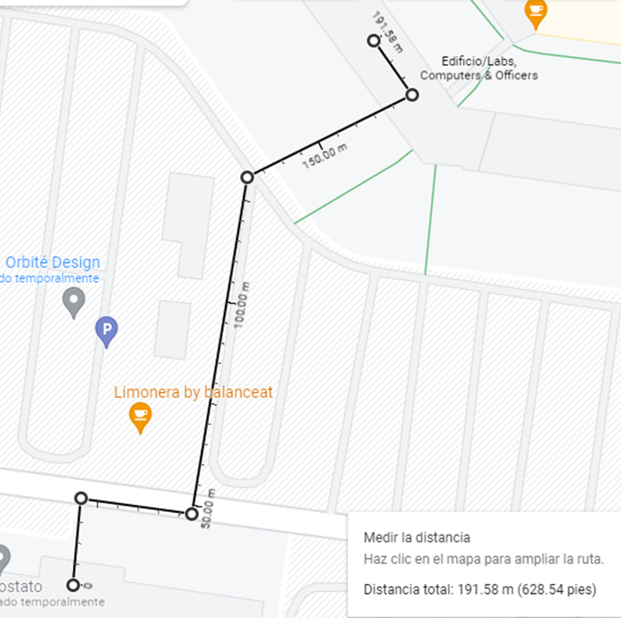
Propuesta
254 Computadoras
12 Switches de 24 entradas
2 Switches de 4 entradas
2 repetidores
12 Routers

Slide 4
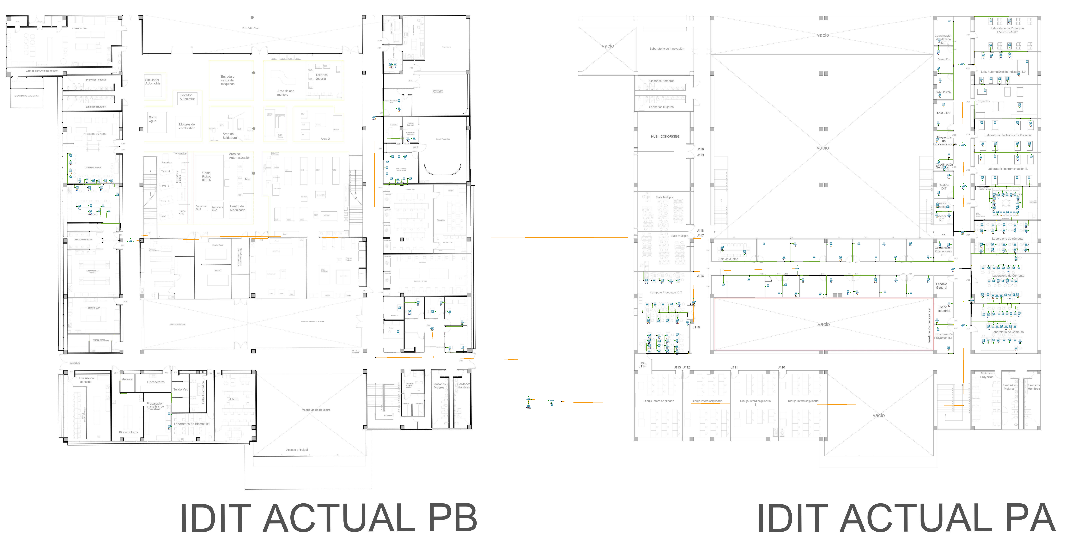
Diagrama General

Slide 5
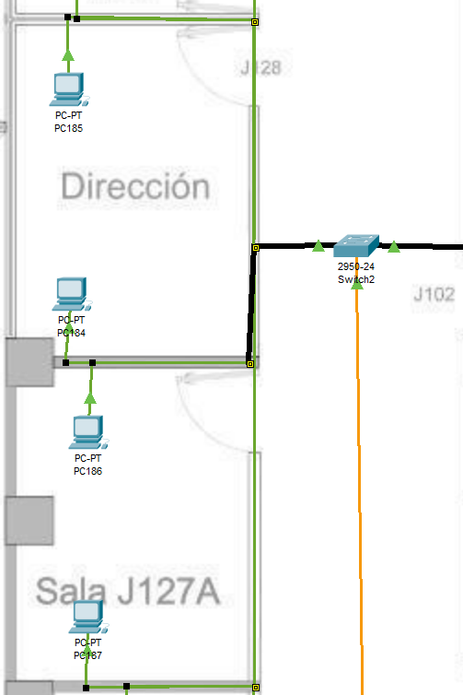
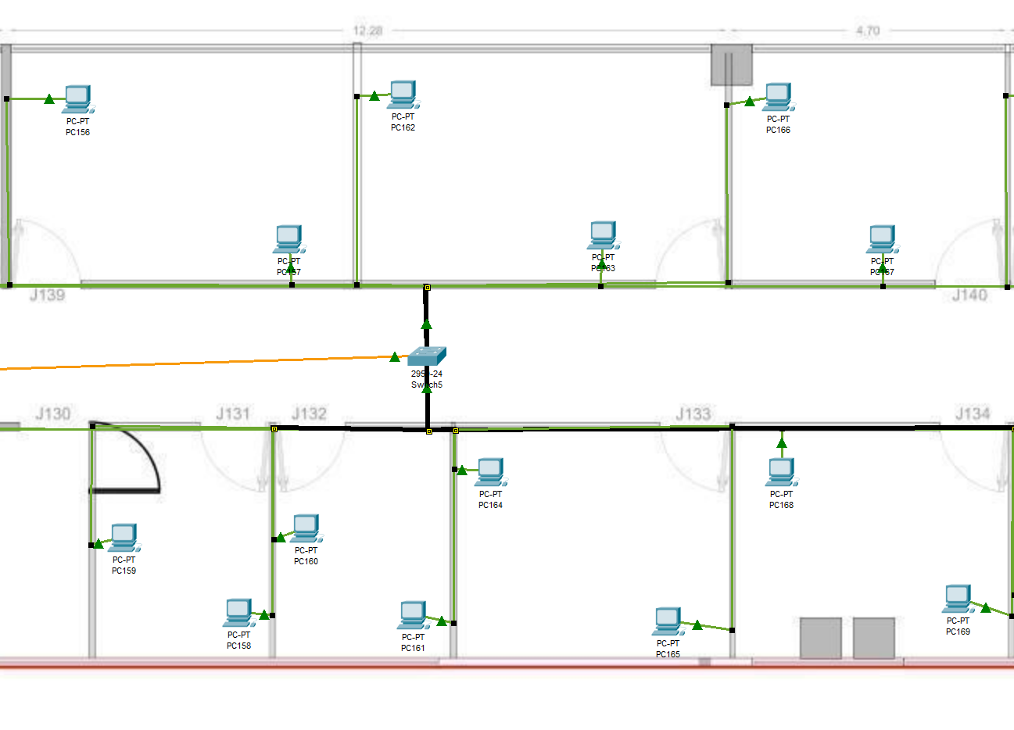
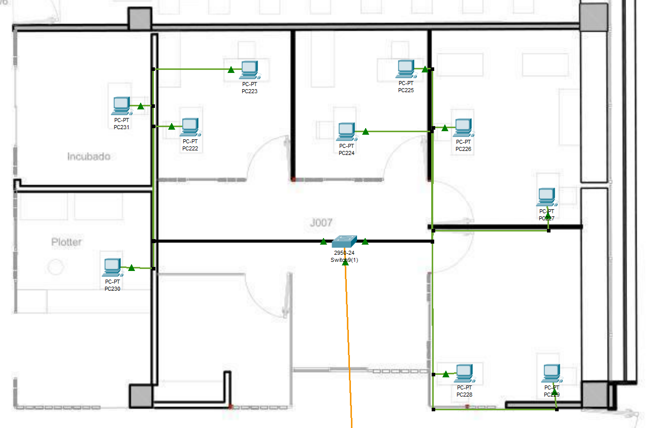
Espacios Administrativos
Oficinas Planta Alta
Incubadora de empresas
Oficinas Planta Baja

Slide 6
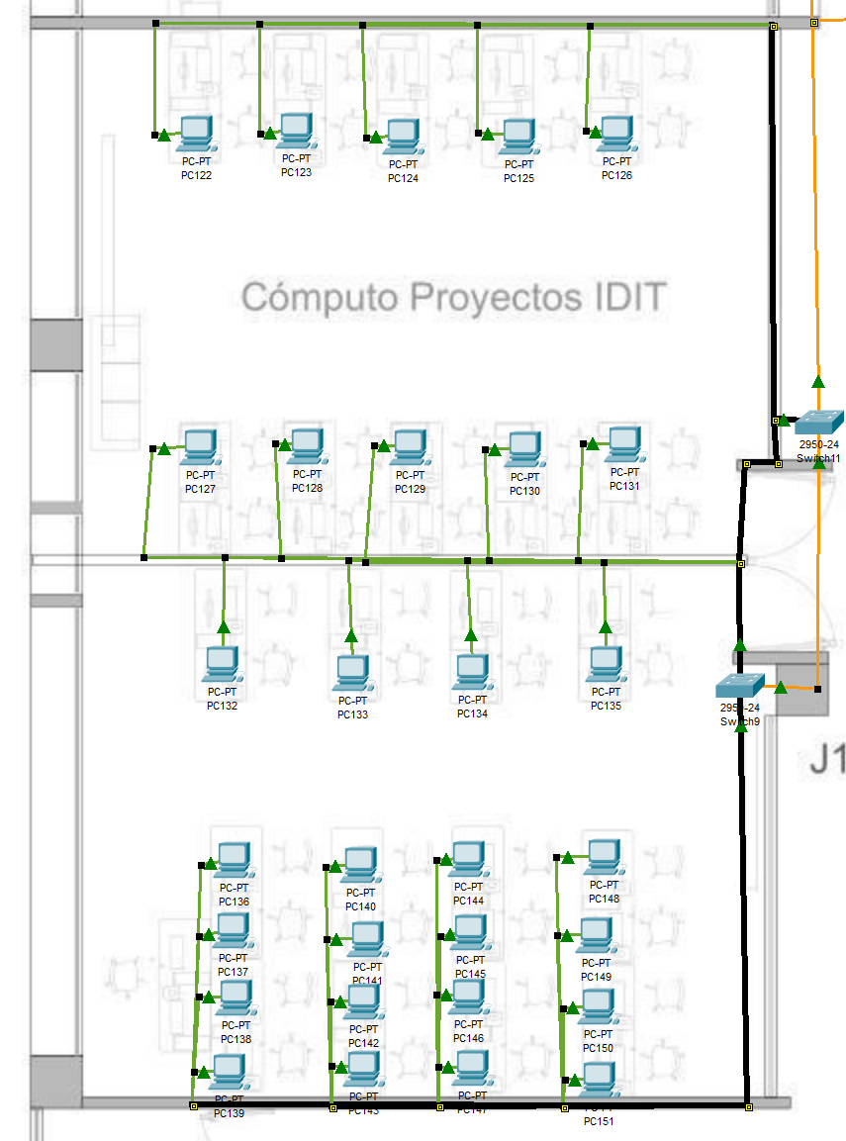
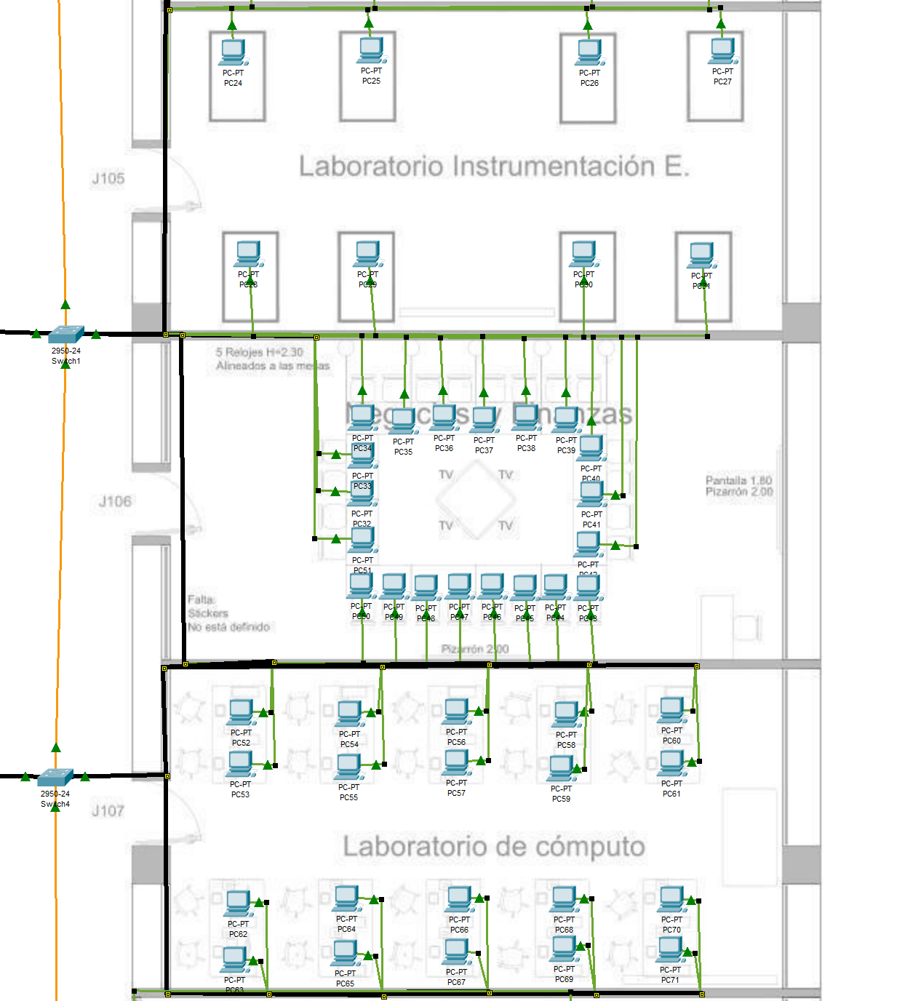
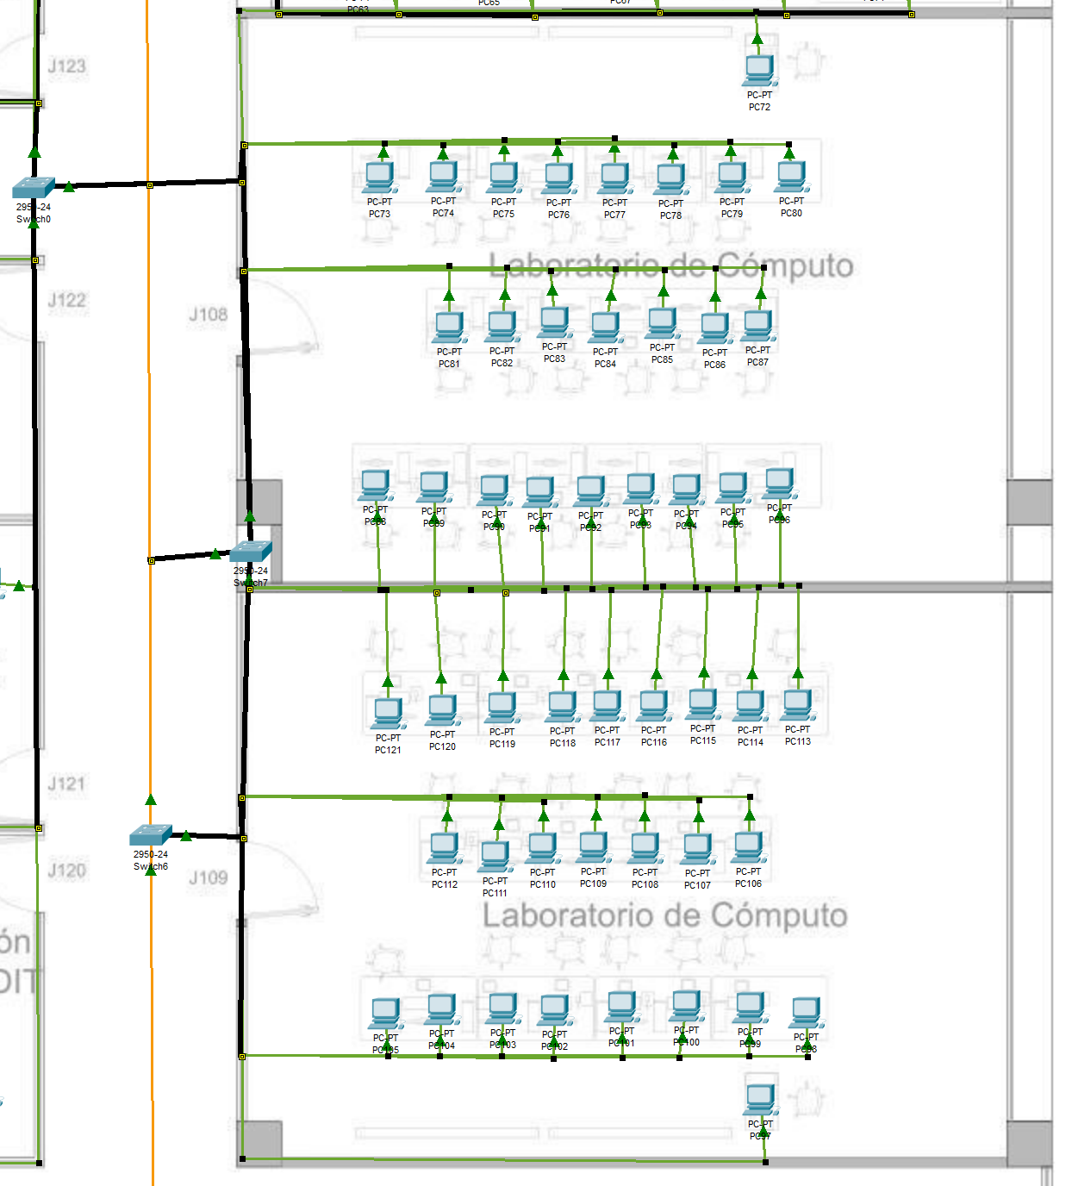
Salones Grandes
Salones J115-116
J105-107
Salones J108-109

Slide 7
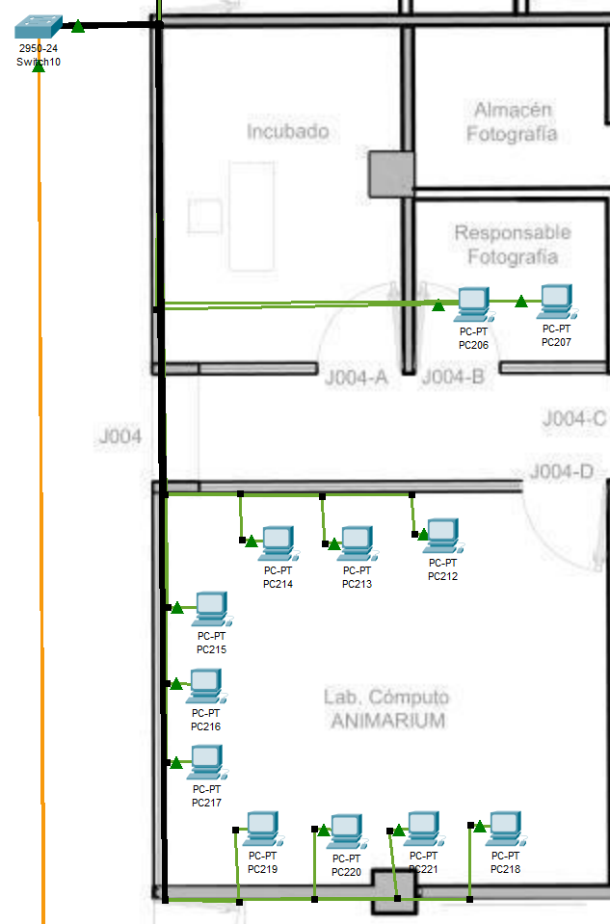
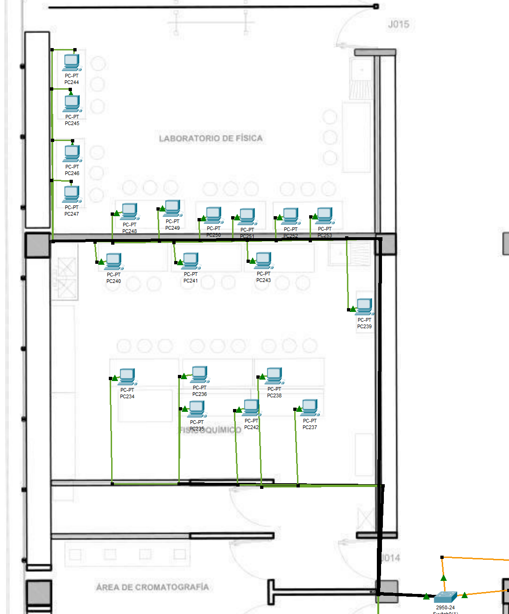
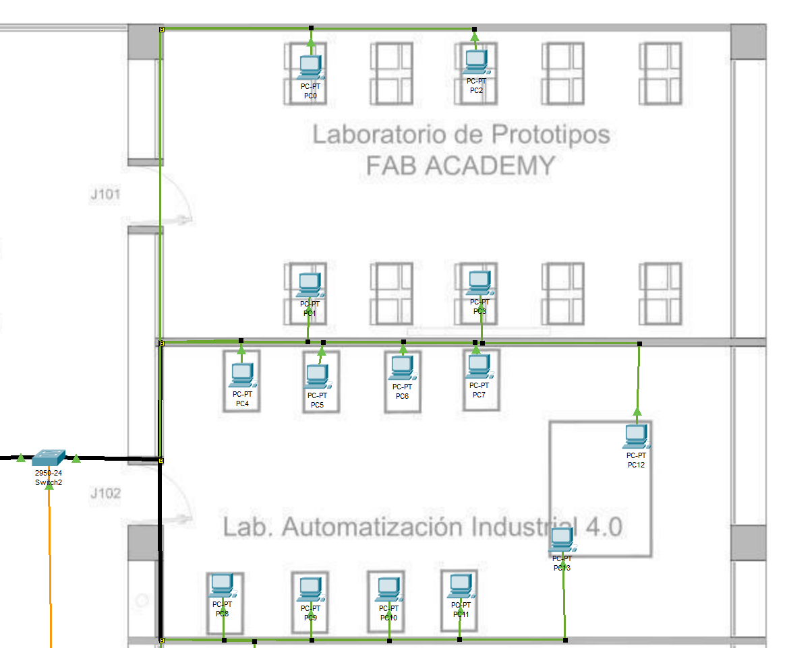
Salones Medianos
Animarium
Laboratorios de Física
FAB Academy y Automatización

Slide 8
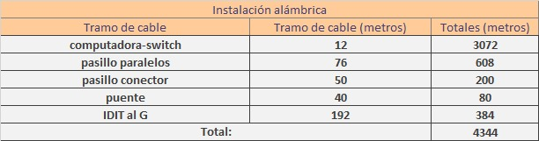
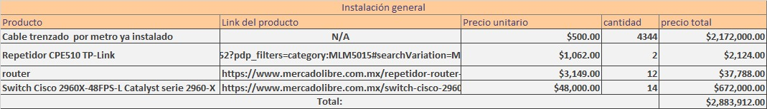
Cálculos
Cable
Instalación completa

Slide 9
Preguntas a responder
¿Cuál es la velocidad de Internet que necesita contratar la universidad para brindarles el servicio adecuado a sus usuarios internos?, ¿qué compañía recomiendas?
Se tiene que contratar una red de 1280 Mbps, si todas las computadoras se usaran al mismo tiempo. Nuestro aproximado es que una red de 1 000 Mbps es suficiente ya que no se usan todas al mismo tiempo. Esto tiene un costo de entre $80 000 y $100 000 al mes con un paquete empresarial.
¿Cuántos metros de cable de red se necesitan en total de la instalación?
4344 metros de cable

Slide 10
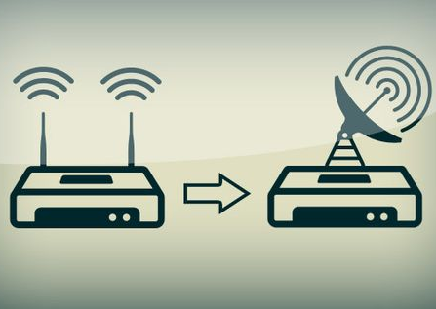
- En un caso hipotético de querer brindar internet inalámbrico en toda la superficie de la universidad, ¿cuántos routers inalámbricos necesitaríamos? Sin tomar en cuenta el número de usuarios ni velocidades mínimas de usuarios.
12 routers dentro de los pasillos del idit

Slide 11
Si los usuarios se quejan de un internet lento en sus lugares de trabajo, computadoras de los laboratorios o de forma inalámbrica a ¿qué se puede deber el problema? Fundamenta tu hipótesis en cada uno de los 3 casos.
La distancia a la que se encuentra la persona del router (inalámbrica)
Por la cantidad de personas conectadas al mismo tiempo (computadoras)
La actividad que se esté desarrollando, videollamada, descarga de documentos, streaming, la velocidad varía a pesar de tener ¨una velocidad definida¨ (trabajo)

Slide 12
Si necesitaras descargar un archivo muy pesado (digamos 100GB), ¿en qué lugar del IDIT y en que horario recomendarías realizarlo?, ¿Cuál horario y lugar seria el peor?, Fundamenta tu respuesta.
Mejor escenario7-9 am y 19-22 pm:
Oficinas de administrativos donde hay menos computadoras conectadas por cada switch, teniendo mayor velocidad para la computadora y teniendo menos tráfico de personas ocupando las computadoras en esos horarios
Peor escenario11am - 17pm
Salones de computadoras donde están muchos estudiantes trabajando y ocupando internet

Slide 13
Conclusiones
Va muy exacto, si todo se usara al mismo tiempo
El consumo de red no es uniforme realmente
Ancho de banda y ubicación
Faltan servicios
Rendimiento puede ser mejor o peor dependiendo de zona y hora

